Slide 1



Intervenções Investigativas Sherlock – Telemetria Fai

Slide 2

.:: Sherlock – Conceito ::.
Sherlock – Sistema de estruturação das intervenções investigativas.
Objetivo: Viabilizar a rápida criação de diagnósticos detalhados.
Script
Ferramenta
Intervenção
Diagnóstico
Padronização do discurso da intervenção
Criação automática da interface
Aplicação do Script (investigação)
Extrato das informações , Análise e montagem do diagnóstico

Slide 3
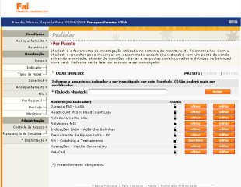
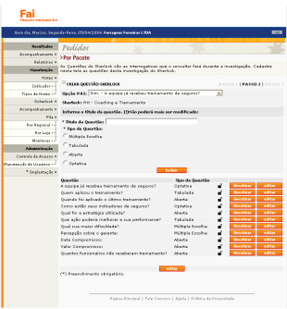
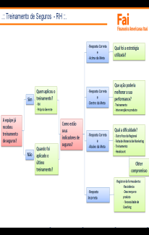
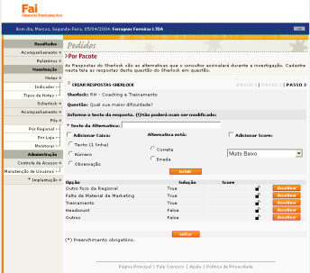
.:: Sherlock – Script ::.
Script
Ferramenta
Diagnóstico
Intervenção
Script – Estruturação da intervenção. (O que queremos saber?)
Situação Atual/Problema
Solução
No Sherlock ...
Interface Web p/a Cadastro do Script:
Definir um script para a intervenção
Benefícios:
Fluxo coeso na investigação
Intervenção “direta” / “indireta”
Padronização das informações coletadas
Categorização das informações
Falta de Direcionamento da abordagem
Prejuízo no tempo de ligação: T.M.I. alto (tempo médio de intervenção)
Falta de Padrão na informação Coletada
Prejuízo no tempo de análise e aproveitamento das informações coletadas
PASSO 1 Criação da Investigação
PASSO 2 Inclusão das Questões/Árvore de Decisão
PASSO 3 Criação das Tabulações de Respostas
Script da Investigação

Slide 4
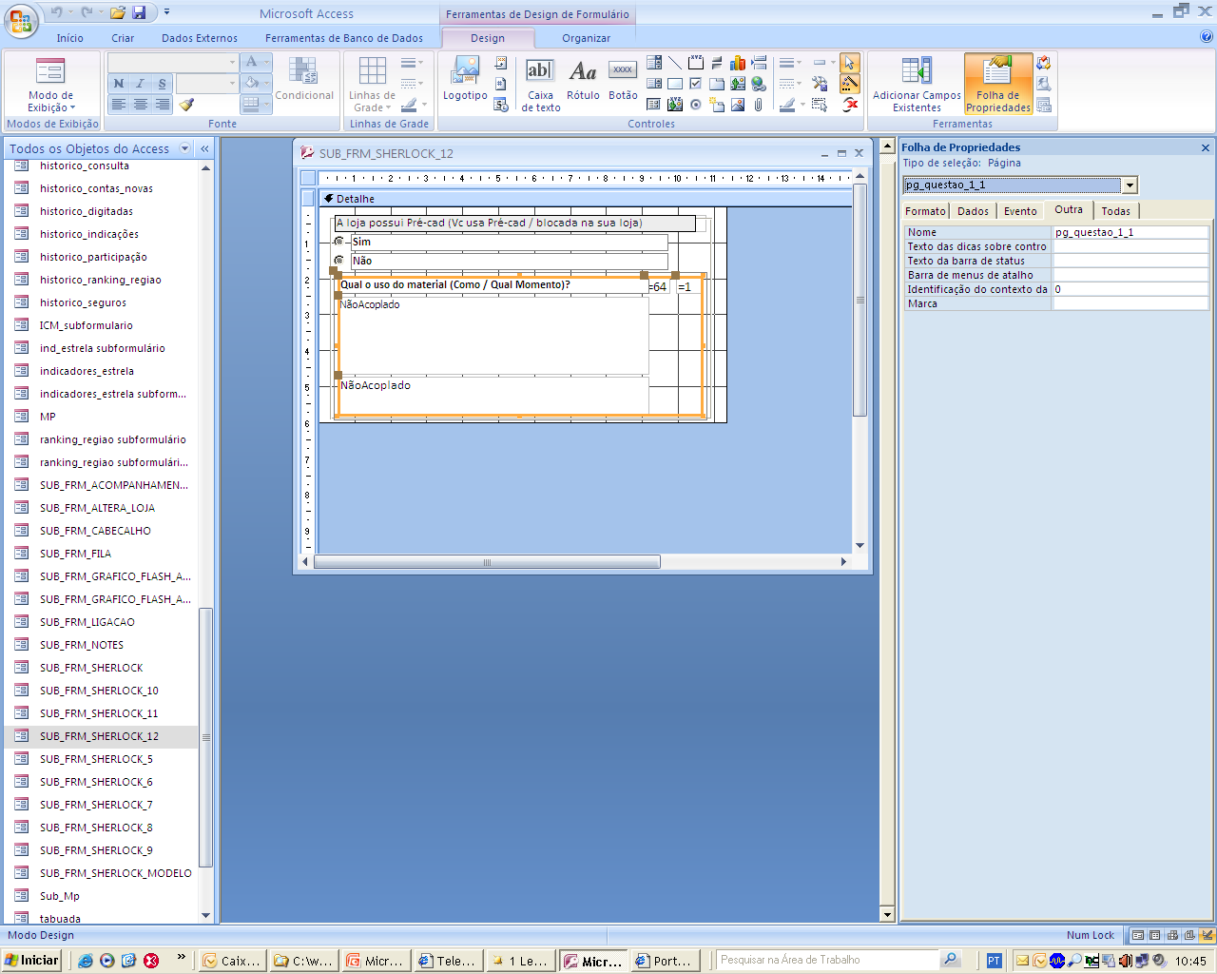
.:: Sherlock – Ferramenta ::.
Script
Ferramenta
Diagnóstico
Intervenção
Ferramenta – Criação automática da interface de intervenção.
Situação Atual/Problema
Solução
No Sherlock ...
Criação de Interface (automática):
Validação/Obrigatoriedade de informações (Já implantado - Padrão);
Registro das informações na base (Já implantado - Padrão)
Recarregamento de campos (Já implantado – Padrão)
Dependência Técnica (do Analista)
Dispêndio de Tempo para construção das Interfaces
Dificuldade de Customização e implementação de regras de negócio
Alto Tempo de resposta: Monitorias de “Emergência”
Criação Automática da Interface e “Customizável”

Slide 5
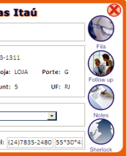
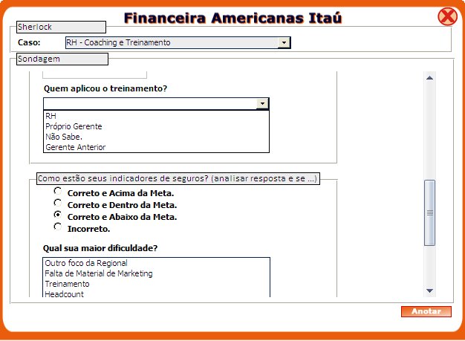
.:: Sherlock – Intervenção ::.
Script
Ferramenta
Diagnóstico
Intervenção
Intervenção – Aplicação do script padronizado junto à força de vendas.
Situação Atual/Problema
Solução
No Sherlock ...
Ferramenta de Monitoria:
Abordagem sem extração ou agregação de valor (sem qualidade)
Possibilidade de registros incoerentes
Tabulações indevidas
Interface Diretiva
(Obedece à árvore de decisão cadastrada)
Sherlock

Slide 6
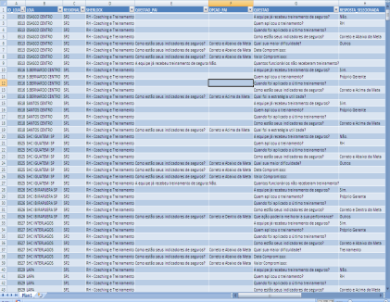
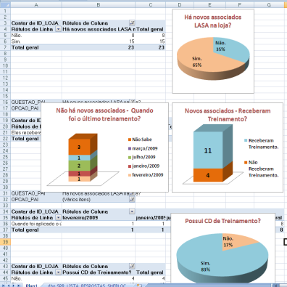
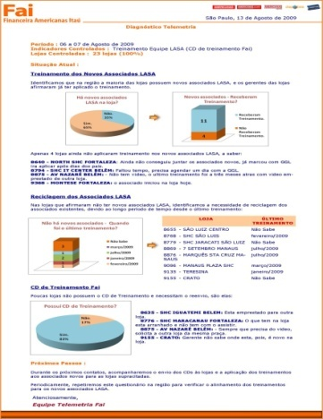
.:: Sherlock – Diagnóstico ::.
Script
Ferramenta
Diagnóstico
Intervenção
Diagnóstico – Extrato das informações registradas para análise e montagem dos diagnósticos.
Situação Atual/Problema
Solução
No Sherlock ...
Extração e Análise das informações:
Descentralização
Prejuízo no tempo de geração de relatório
Impossibilidade de extrato parcial de monitoria
Perda de informações: impacto no aproveitamento das informações registradas
Imprecisão no extrato
Link direto p/ o repositório das informações
(Permite a visualização “online” dos registros)
(Extrato –Excel)
(Análise –Excel)
(Diagnóstico –Publisher)

Slide 7



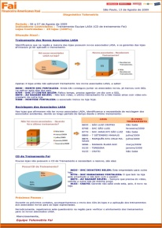




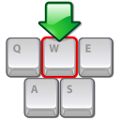




.:: Sherlock - Funcionamento do Sistema ::.
FRONT-END
Definir o Script da Investigação
Incluir o Script no Sistema pelo WebAdmin
Criar a interface
de investigação (Automático)
Contatar a Força de Vendas
(Monitoria)
Extrair as informações Registradas
Criar Diagnóstico
aspx
C#
VBA
BACK-END
Paginas aspx e Classes C#
Implementam os cadastros
no banco de dados
Scripts VBA implementam:
- Criação dos formulários; - Registro das informações no BD;
Planilha c/ link direto ao banco de dados (ODBC transparente)
Banco de Dados SQL Server

Slide 8

.:: Sherlock – Diagnóstico ::.
Diagnóstico – Resultado final entregue aos heads do negócio.

Slide 9

.:: Sherlock – Script Investigativo ::.
Exemplo de Script Investigativo – Script para identificação de necessidade de treinamento de Seguros.

Slide 10
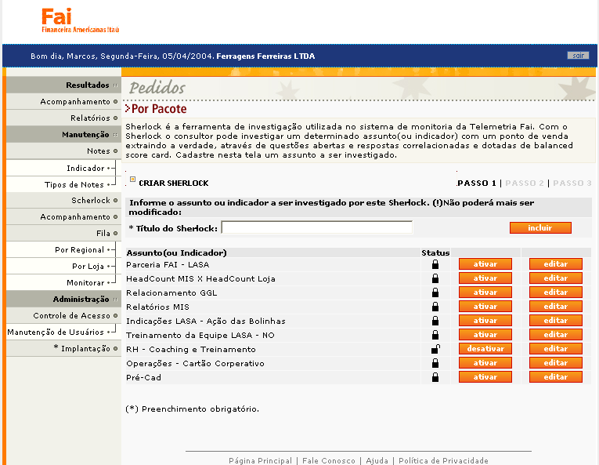
.:: Sherlock – Inclusão do Script no Sistema ::.
Passo 1 de 3 – Tela de criação/ativação do Sherlock.
Permite ativar/ desativar o Sherlock

Slide 11

.:: Sherlock – Inclusão do Script no Sistema ::.
Passo 2 de 3 – Tela de inclusão/ativação de perguntas/dados a serem coletados.
Aqui entra a árvore de decisão!

Slide 12

.:: Sherlock – Inclusão do Script no Sistema ::.
Passo 3 de 3 –Tela de inclusão das opções de respostas p/ perguntas múltipla escolha, tabuladas e optativas.
Opção Específica
Opção de Scoragem
Permite ativar/ desativar a opção em tempo real!
Evolução já prevista: Diagnóstico em tempo real (no momento da intervenção)

Slide 13

.:: Sherlock – Ferramenta de Monitoria ::.
Criação do Sherlock na Ferramenta de Monitoria – Ao Selecionar o “caso” do Sherlock na ferrameta, automaticamente a interface de intervenção é criada:
Os casos são ativados/ desativados em tempo real via WebAdmin
Link p/ o Sherlock na Ferramenta
As opções são ativadas /desativadas em tempo real via WebAdmin

Slide 14

.:: Sherlock – Extrato das Informações ::.
Excel c/ link ODBC para o banco de dados – A planilha com os dados pode ser atualizada em tempo real!
Cada linha é uma resposta do Sherlock
A sequência que foi seguida na árvore de decisão está em cada resposta. (muito útil para gráficos dinâmicos)

Slide 15

.:: Sherlock – Extrato das Informações ::.
Exemplo de Análise – Sobre a planilha de respostas (slide anterior) é feita toda a análise consolidada via tabelas e gráficos dinâmicos:
Tabelas e Gráficos Dinâmicos sobre a planilha de respostas

Slide 16


Telemetria Fai
Agosto

